Slide 1
Биатлон
Презентация по уроку
Физической Культуры
МАОУ гимназии №93
Кордов Виктор Васильевич
/учитель физической культуры/
г. Челябинск

Slide 2
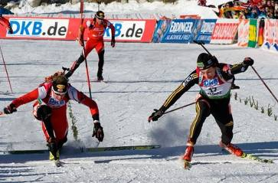
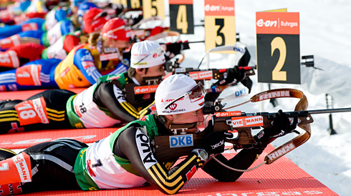
Содержание
Понятие «биатлон
Первые официальные соревнования
Соревнования военных патрулей
Биатлон как вид спорта
Международные организации
Союз Биатлонистов России
Лыжи и лыжные палки
Винтовки
Стрельбище
Мишени
Виды гонок
Самые успешные
Клуб «Зеро»
Сборная России
Понятие «биатлон»
Первые официальные соревнования
Соревнования военных патрулей
Биатлон как вид спорта
Международные организации
Союз Биатлонистов России
Лыжи и лыжные палки
Винтовки
Стрельбище
Мишени
Виды гонок
Самые успешные
Клуб «Зеро»
Сборная России

Slide 3
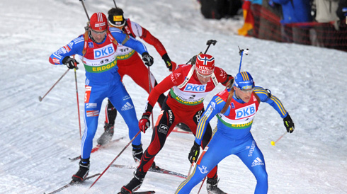
Биатло́н (от лат. bis — дважды и др.-греч. ἆθλον — состязание, борьба) — зимний олимпийский вид спорта, сочетающий лыжную гонку со стрельбой из винтовки. Биатлон наиболее популярен в Германии, России, Австрии, Норвегии и Швеции.

Slide 4
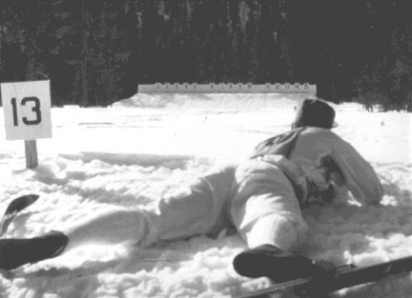
Первые официальные соревнования, отдалённо напоминавшие биатлон, прошли в 1767 году. Их организовали пограничники на шведско-норвежской границе.

Slide 5
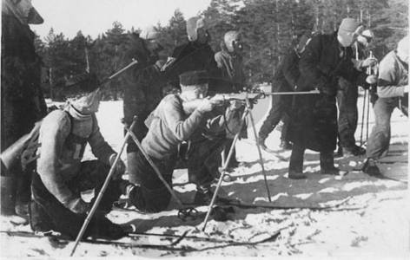
Впервые на крупных международных соревнованиях состязания, напоминавшие современный биатлон, были включены в 1924 году на I зимних Олимпийских играх во французском Шамони.
Назывались они «соревнования военных патрулей» и проходили как демонстрационные состязания, позже были представлены на зимних Олимпиадах 1928, 1936 и 1948 годов, после чего их исключили из официального календаря в связи с нараставшими пацифистскими настроениями в мире по окончании Второй мировой войны.

Slide 6
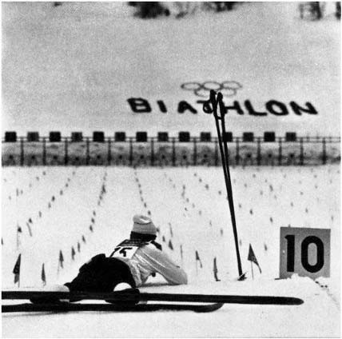
3 августа 1948 года была создана Международная федерация современного пятиборья, которая с 1953 года начинает курировать биатлон.
В 1954 году Международный олимпийский комитет признает биатлон как вид спорта. В 1958 году проходит первое крупное международное биатлонное соревнование — Чемпионат мира в австрийском Зальфельдене. Через два года биатлон включается в официальную программу зимних Олимпийских игр.

Slide 7
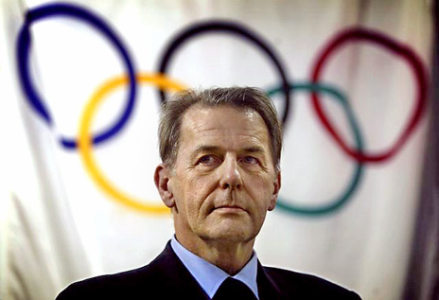
До 1948 года не было организации, ответственной за развитие биатлона как вида спорта и за утверждение правил проведения биатлонных состязаний. С 1948 года биатлон курировался следующими международными организациями:
1948—1966 годы — Международная федерация современного пятиборья (УИП);
1967—1992 годы — Международная федерация современного пятиборья и биатлона (УИПБ);
1993—1998 годы — Международный союз биатлонистов (формально курируется УИПБ);
с 1998 года — Международный союз биатлонистов (МСБ) является самостоятельной организацией, признанной Международным олимпийским комитетом, ответственной за проведение международных биатлонных мероприятий

Slide 8
Национальной биатлонной федерацией в России является Союз биатлонистов России (СБР), основанный в 1992 году.

Slide 9
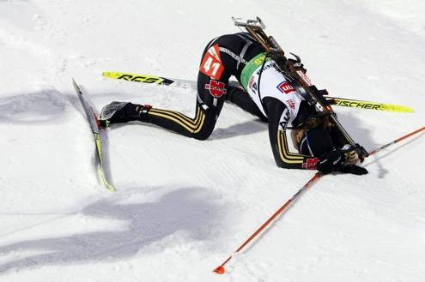
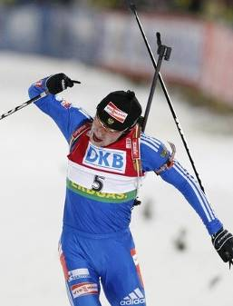
В биатлоне используется свободный стиль передвижения на лыжах. Длина лыж зависит от роста спортсмена — они не должны быть короче, чем рост спортсмена минус 4 см, максимальная длина не ограничена. Минимальная ширина лыж — 40 мм, масса — не менее 750 граммов. Используются обычные лыжи и лыжные палки для лыжных гонок (длина палок не должна превышать рост спортсмена; не разрешаются палки изменяемой длины и усиливающие толчок).

Slide 10
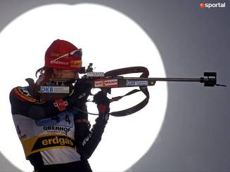
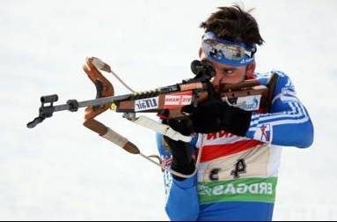
Для стрельбы применяются винтовки с минимальным весом 3,5 кг, которые во время гонки транспортируются на спине. Запрещено автоматическое и полуавтоматическое оружие. При спуске крючка указательный палец должен преодолевать усилие как минимум 500 г. Прицелу винтовки не разрешено иметь эффект увеличения цели, вместо используется кольцевая мушка и диоптрический прицел, которые при стрельбе нужно совместить с чёрным кружком мишени. Калибр патронов составляет 5,6 мм. Скорость пули при выстреле на расстоянии 1 м от среза ствола не должна превышать 380 м/с.

Slide 11
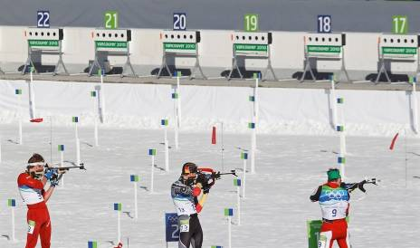
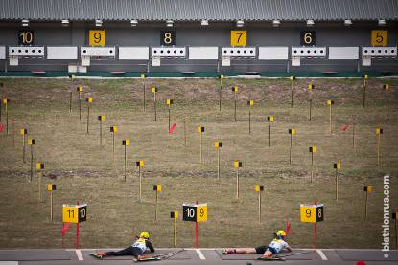
На стрельбище расстояние до мишеней составляет 50 метров (до 1977 года — 100 метров). Мишени, используемые на соревнованиях, традиционно чёрного цвета, в количестве пяти штук на одной белой пластине. По мере попадания мишени закрываются белым клапаном, что позволяет биатлонисту сразу видеть результат своей стрельбы.

Slide 12
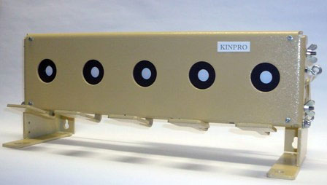
Каждая мишень представляет собой чёрный кружок в углублении пластины, диаметром 115 мм. При стрельбе стоя засчитывается попадание в любую зону кружка, а при стрельбе лёжа — только в чёрный же кружок диаметром 45 мм, центр которого совпадает с центром кружка 115 мм.

Slide 13
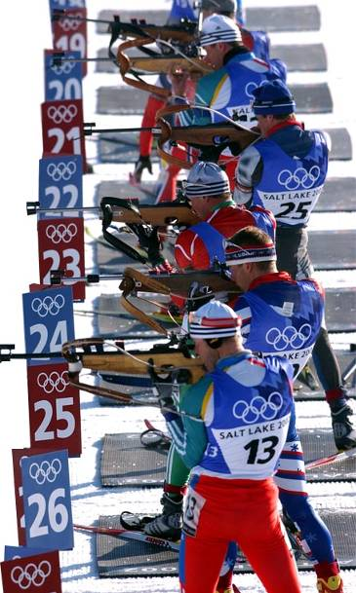
На сегодняшний день в рамках крупнейших международных биатлонных соревнований проводится шесть видов гонок:
индивидуальная гонка
спринт
пасьют
масс-старт
эстафета
смешанная эстафета.

Slide 14
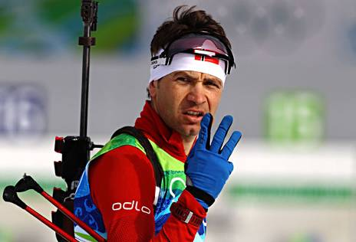
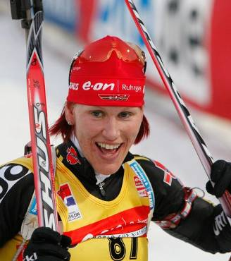
Самыми успешными на сегодняшний день является, носящий неофициальный титул «короля биатлона», норвежский биатлонист
Уле Эйнар Бьёрндален — 6-кратный олимпийский чемпион, продолжающий свои выступления на международных соревнованиях, — и немецкая биатлонистка
Кати Вильхельм — 3х-кратная олимпийская чемпионка.

Slide 15
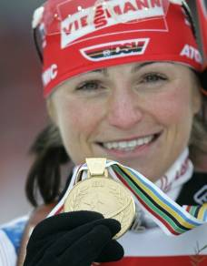
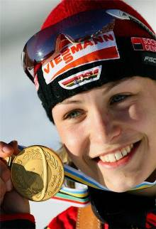
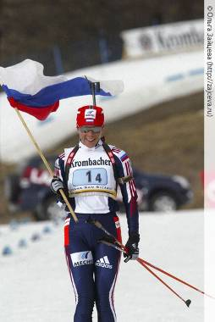
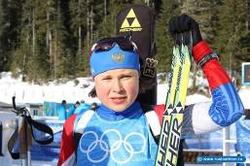
Среди продолжающих своё выступление биатлонисток больше всего побед на зимних Олимпийских играх имеют сразу четыре биатлонистки — по две победы каждая. Это немки Андреа Хенкель и Магдалена Нойнер, а также российские спортсменки Ольга Зайцева и Анна Богалий-Титовец.

Slide 16
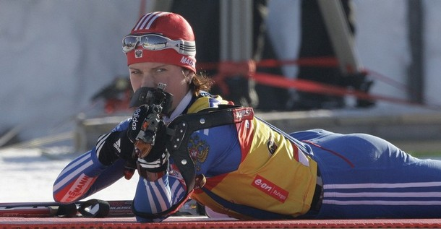
Клуб
«Зеро»
В 1999 году Международный союз биатлонистов основал так называемый Клуб «Зеро» — это символический элитный спортивный клуб, в который входят биатлонисты и биатлонистки, выигравшие золотую медаль зимних Олимпийских игр или Чемпионатов мира в личных гонках (индивидуальной гонке, спринте, пасьюте или масс-старте) с нулевым (то есть без единого промаха) результатом в стрельбе.

Slide 17
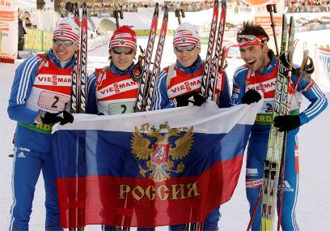
Сборная России

Slide 18
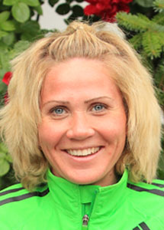
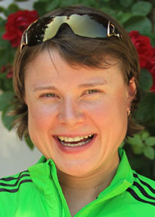
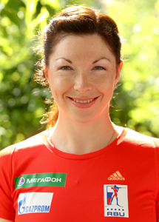
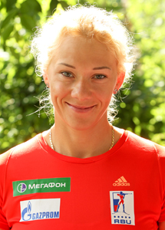
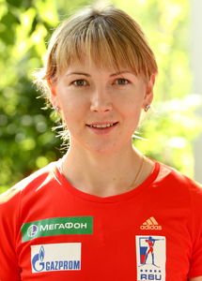
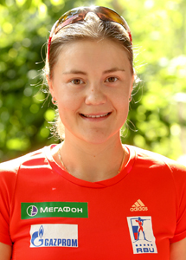
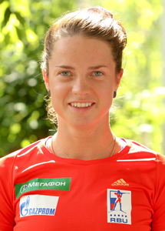
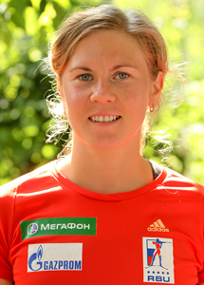
Наталья Гусева
Анна Богалий-Титовец
Анна Булыгина
Ольга Зайцева
Екатерина Глазырина
Екатерина Юрлова
Светлана Слепцова
Яна Романова

Slide 19
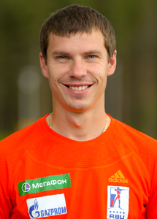
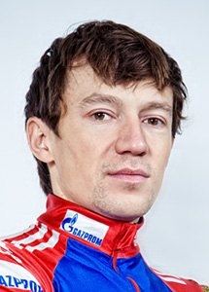
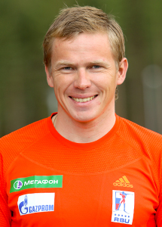
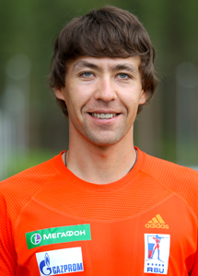
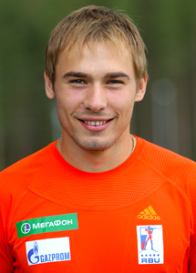
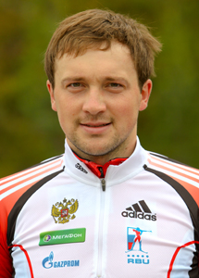
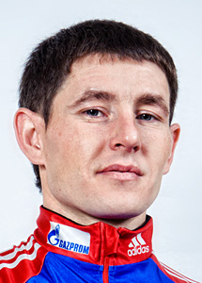
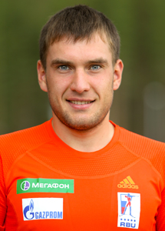
Евгений Устюгов
Максим Чудов
Иван Черезов
Андрей Маковеев
Антон Шипулин
Виктор Васильев
Максим Максимов
Евгений Гараничев

Slide 20
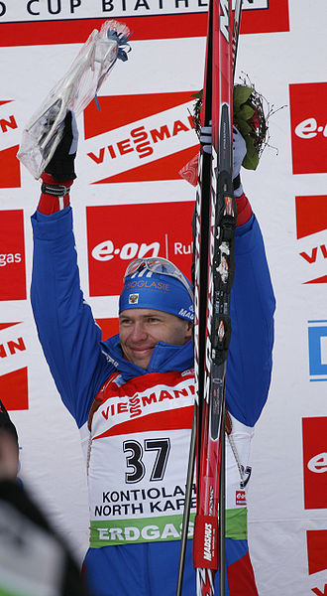
Ива́н Ю́рьевич Че́резов (18 ноября 1980, Ижевск) — российский биатлонист, заслуженный мастер спорта России. Двукратный призёр олимпийских игр в эстафете (серебро XX Зимних Олимпийских игр в Турине 2006 года и бронза XXI Зимних Олимпийских игр в Ванкувере 2010 года), чемпион мира 2005 года в смешанной эстафете, чемпион мира 2007 года и 2008 года в мужской эстафете, серебряный призер чемпионата мира 2011 года в мужской эстафете, бронзовый призёр чемпионата мира-2009 в масс-старте.

Slide 21
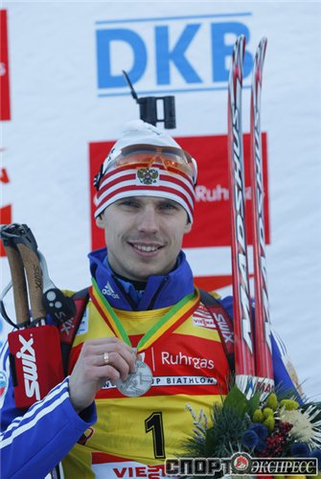
Евге́ний Рома́нович Устю́гов (4 июня 1985), Красноярск, РСФСР, СССР) — российский биатлонист, олимпийский чемпион 2010 года в масс-старте, бронзовый призёр Олимпийских игр в составе эстафеты, заслуженный мастер спорта России (2010), победитель 3 этапов Кубка мира, победитель малого зачета Кубка мира в масс-старте (2009-2010), двукратный серебряный призёр чемпионата мира-2011, двукратный вице-чемпион Европы. В биатлон пришёл в 1997 году. В сборной России дебютировал в сезоне 2006—2007, выступал на Кубке Международного союза биатлонистов, с сезона 2008—2009 выступает в Кубке мира.

Slide 22
Медали
Олимпийские игры
Золото | Турин 2006 | эстафета 4x6 км
Золото | Ванкувер 2010 | эстафета 4x6 км
Серебро | Ванкувер 2010 | масс-старт 12,5 км
Чемпионаты мира
Серебро | Хохфильцен 2005 |  | спринт 7,5 км
Бронза | Хохфильцен 2005 |  | преследование 10 км
Золото | Хохфильцен 2005 |  | эстафета 4x6 км
Серебро | Ханты-Мансийск 2005 |  | смешанная эстафета
Бронза | Пхёнчхан 2009 |  | спринт 7,5 км
Бронза | Пхёнчхан 2009 |  | преследование 10 км
Золото | Пхёнчхан 2009 |  | эстафета 4x6 км
Золото | Пхёнчхан 2009 |  | масс-старт 12,5 км

Slide 23
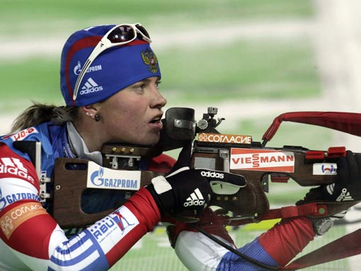
Светла́на Ю́рьевна Слепцо́ва (31 июля 1986, Ханты-Мансийск) — российская биатлонистка, олимпийская чемпионка 2010 года в эстафете, чемпионка мира 2009 года в эстафете, заслуженный мастер спорта России.

Slide 24
Спасибо
за
просмотр!
Материал взят с сайтов www.ru.wikipedia.org, www.biathlonrus.com

